Slide 1
МУНИЦИПАЛЬНОЕ БЮДЖЕТНОЕ ОБРАЗОВАТЕЛЬНОЕ УЧРЕЖДЕНИЕ ДОПОЛНИТЕЛЬНОГО ОБРАЗОВАНИЯ «ЭВЕНКИЙСКИЙ ЦЕНТР РАЗВИТИЯ ТВОРЧЕСТВА «ДАВДЫН»» 671632, Республика Бурятия, с.Улюнхан, ул. Новая, 1.,
Тема занятия: «Моя родословная,
понятие «Генеалогическое древо»
по дополнительной образовательной общеразвивающей программе туристско-краеведческой направленности «Из глубины веков»
Педагог первой категории:
Елена Сергеевна Степанова

Slide 2
1. Кто любить не устает, пироги для нас печет, вкусные оладушки?
Это наша …..

Slide 3
2. Я у мамы не один, у нее еще есть сын, рядом с ним я маловат, для меня он старший …..

Slide 4
3. Он трудился не скуки. У него в мозолях руки. А теперь он стар и сед. Мой родной, любимый ….

Slide 5
4. Мамы старшая сестра - С виду вроде не стара. С улыбкой спросит: Как живете?
Кто в гости к нам приехал?....

Slide 6
5. Кто же с мамой приезжает к нам порой? На меня с улыбкой глядя – Здравствуй! – говорит мне…

Slide 7
6. Кто милее всех на свете? Кого любят очень дети? На вопрос отвечу прямо – Всех милее наша ….

Slide 8
7. Кто в семье высокий, смелый, Самый сильный и умелый?

Slide 9
8. Без чего на белом свете взрослым не прожить и детям? Кто поддержит нас, друзья?
Наша дружная …

Slide 10
Тема занятия: «Моя родословная»
понятие – «Генеалогическое древо»

Slide 11
Родословное, или генеалогическое древо — схематичное представление родственных связей, в виде условно-символического «дерева», у «корней» которого указывается родоначальник, на «стволе» — представители основной
(по старшинству) линии рода, а на «ветвях» — различных линиях родословия, известные его потомки — «листья»

Slide 16
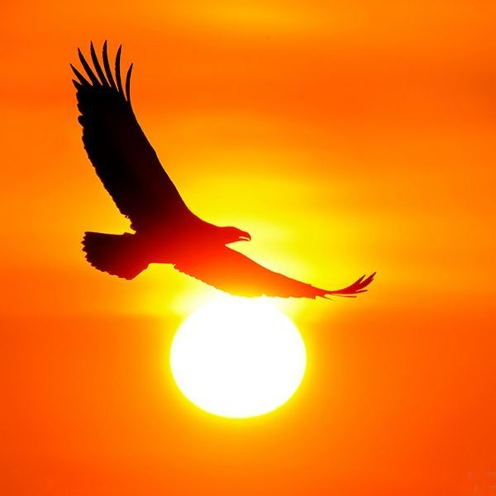
Род
Чолкогир

Slide 17
Дарья Бадма Илья Бато
Кокчендо
Сикё
Чукен

Slide 19
БАТО
Олег
Игорь
Нина
Дарима
Дарма
Илья
Бадма
Марина
Сережа
Оля

Slide 20
Благодарю
за внимание!

